Slide 1
Decibel dB

Slide 2
Decibel
Introdução
O bel (símbolo B) é uma unidade de medida de razões;
É utilizado em telecomunicações, eletrônica, e acústica;
Foi criado por engenheiros do Bell Labs;
Originalmente era chamado de unidade de transmissão ou TU,
Foi renomeado entre 1923 e 1924 em homenagem Alexander Graham Bell.
Não é uma unidade do SI;
A letra d é grafada em minúscula por corresponder ao prefixo deci- do SI,
B é grafado em maiúsculo pois é uma abreviatura (e não abreviação) da unidade bel que é derivada de nome Alexander Graham Bell.
Como o bel é uma medida muito grande para uso diário, o decibel (dB), que corresponde a um décimo de bel (B), acabou se tornando a medida de uso mais comum.

Slide 3
Decibel
O Bel é representado da seguinte forma:
BEL = log
P₁
P₂
Na escala, cada valor de 1 bel representa a multiplicar por 10 vezes o valor da grandeza;
Com isso, os resultados apresentavam valores grandes;
Isto tornou seu uso prático inconveniente;
Surgiu, então, a necessidade de criar um submúltiplo para indicar as variações menores.

Slide 4
Decibel
A este se deu o nome de decibel (dB), que corresponde a um décimo do bel (B);
Acabou se tornando a medida de uso mais comum.
É bastante usado no campo das Telecomunicações.
Escrita:
A letra d é grafada em minúscula por corresponder ao prefixo deci- do SI,
E B é grafado em maiúsculo pois é uma abreviatura (e não abreviação) da unidade bel que é derivada de nome Alexander Graham Bell.
Segundo o "Novo Dicionário Aurélio da Lingua Portuguesa" (2a. edição Revista e Atualizada);
O plural de bel é bels, enquanto para o plural de decibel as duas formas são corretas: decibels e decibéis.

Slide 5
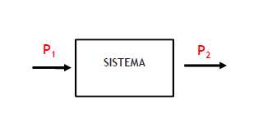
Decibel
A definição do dB é obtida com o uso do logaritmo, ver expressão a seguir:
P₂
P₁
Decibel = dB = 10* log
P₂ ₌ Potência de saída;
P₁₌ Potência de entrada;
Quando P₂ for igual a P_{1,} o sistema apresentará o nível 0 dB.

Slide 6
Decibel
As vantagens do uso do decibel são:
É mais conveniente somar os valores em decibels em estágios sucessivos de um sistema do que multiplicar os seus fatores de multiplicação.
Faixas muito grandes de razões de valores podem ser expressas em decibels em uma faixa bastante moderada, possibilitando uma melhor visualização dos valores grandes.
Na acústica o decibel usado como uma escala logarítmica da razão de intensidade sonora, se ajusta melhor a intensidade percebida pelo ouvido humano, devido a ser uma escala logaritma.
Por exemplo, um humano percebe um aumento de 90 dB para 95 dB como sendo o mesmo que um aumento de 20 dB para 25 dB.

Slide 7
Decibel
A partir, do cálculo do decibel, dois conceitos são aplicados.
São eles:
Ganho : É quando o sinal na saída de um sistema for maior que o sinal de entrada do mesmo sistema. Sempre apresentará valores positivos (+).
Atenuação : É quando o sinal na saída de um sistema for menor que o sinal de entrada do mesmo sistema. Sempre apresentará valores negativos (-).
Exemplos :
Ganhos: +3 dB, +9 dB;
Atenuação: -3 dB, - 20 dB.

Slide 8
Decibel
Para grandezas onde o quadrado é proporcional a potência, tem-se:
V₂
V₁
Tensão => dB= 20* log
Corrente => dB= 20* log
I₂
I₁
p₂
p₁
Pressão sonora => dB= 20* log

Slide 9
Decibel
Decibel na medida física do som
A pressão, a potência e a intensidade dos sons captados pelo ouvido humano cobrem uma ampla faixa de variação.
Por exemplo, um murmúrio irradia uma potência de 0.000 000 001 watt Enquanto que o grito de uma pessoa comum tem uma potência sonora de cerca de 0.001 watt;
Uma orquestra sinfônica chega a produzir 10 watts enquanto que um avião a jato emite 100 000 watts de potência ao decolar.
A tabela a seguir apresenta com mais detalhes o intervalo que o ouvido humano suporta em dB.

Slide 10
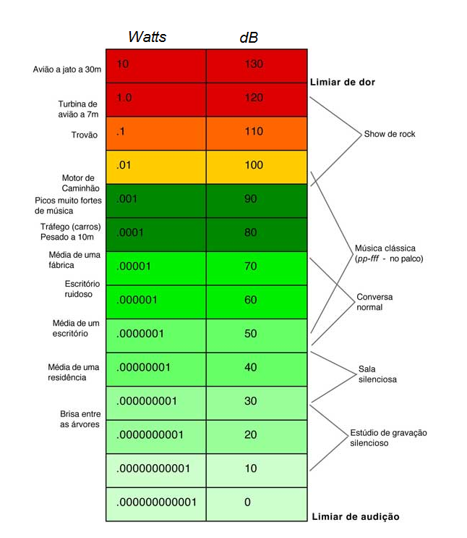
Decibel em Potências

Slide 11
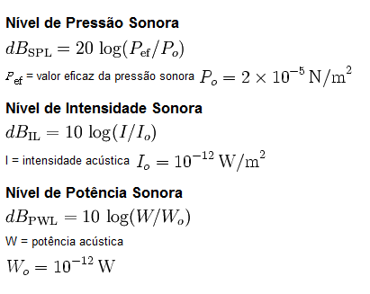
Decibel em Potências
Legenda:
SPL = sound pressure level;
IL = (sound) intensity level;
PWL = (sound) power level.

Slide 12
Decibel em Potências
Exemplos resolvidos:
01) Um sistema apresenta, em sua entrada, um sinal de 20W. Através de equipamentos específicos é identificado na sua saída um valor de 40 W. Qual o valor de ganho ou atenuação dada em dB?
Solução:
DECIBEL = dB = 10* log
40
20
= 10 * log 2 = 3,0
Este valor é positivo e portanto representa o ganho do sistema!

Slide 13
Decibel em Potências
Calcule:
02) Ao girar o controle de volume de um toca-discos, o output aumentou de 0.5 w para 10 w. Qual o ganho em dB ? Interprete.
Solução:
X = 10* log
10
0,5
= 10 * log 20 = 13 db
ou seja a, nova saída = 10^{1.3} = 20 vezes maior do que a inicial.

Slide 14
Decibel em Potências
03) Os sinais de radio de um avião tinham 1 mw de potência e chegaram à antena do aeroporto enfraquecidos de 58 dB. Sendo que o sistema de radio-recepção do aeroporto amplificou esses sinais para 2 w, pede-se o ganho do sistema antena do aeroporto + amplificador do aeroporto .
Obs: A perda de 58 dB é uma valor negativo, ou seja, atenuação!!
Solução:
-58 = 10* log
S
0,001
=> S = 0.001 * 10 ^{-5.8} = 1.58 * 10 ⁻⁹
de modo que:
ganho no aeroporto = 10 log ( 2 / S ) = 91 dB
ou seja, o aeroporto foi capaz de amplificar cerca de um bilhão de vezes o sinal que captou do avião.

Slide 15
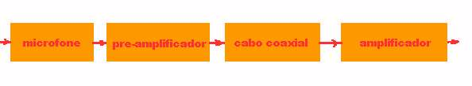
Decibel em Potências
04) No sistema eletrônico abaixo, existe:
perda do microfone = -3.5 dB,
ganho do pre-amplificador = 12.5 dB,
perda do cabo = -6.5 dB
e ganho do ( amplificador + alto-falante ) = 37.5 dB:
Calcular a amplificação total do sistema.
Solução:
amplificação total = -3.5 + 12.5 - 6.5 + 37.5 = 40 dB

Slide 16
Decibel e suas variantes
  1) dBm
Em 1939, as indústrias norte-americanas estableceram a referencia de 1 miliwatt ( 775 mV sobre 600 ohms).
O sufixo m depois do dB indica que a potência calculada no sistema tem como referência de entrada a potência de 1 miliwatt.
A equação é expressa a seguir:
dBm = 10 * log P1
0,001 W

Slide 17
Decibel e suas variantes
Exemplo: Qual é a potência elétrica em watts correspodente a + 40 dBm?
Solução:
=> 40 dBm = 10 * log P₁
0,001 W
40
10
=> P₁ = 10
0,001 W
=> P1 = 10 W

Slide 18
Decibel e suas variantes
2) dBu
É a unidade mais utilizada no áudio atualmente.
O decibel relativo, quando for referenciado a uma tensão de 0.775Vrms, passa para a forma de decibel absoluto, sendo que terá “x” dBu acima ou abaixo de 0,775Vrms. A expressão básica para cálculos simples com dBu recebe a seguinte forma:
dBu = 20.log10 V
0,775
A tensão de referência = 0.775Vrms ou 775mV.

Slide 19
Decibel e suas variantes
Calcule: Um circuito apresenta na sua saída um nível de tensão de 0.005Vrms ou 5mVrms. Qual será o nível de tensão em dBu?
dBu = 20.log₁₀ ^{0,005} = - 43,8 dBu
0,775

Slide 20
Decibel e suas variantes
Resumo:
dB - usado para comparação entre potências. Eqüivale a 10.log (P1/P0).
dBu - referência de tensão de sinal. 0dBu = 0,775V em qualquer impedância ;
dBV - referência de tensão de sinal. 0dBV = 1 V em qualquer impedância;
dBm - referência de potência de sinal. 0dBm = 1mW ou 0,775V em 600 ohms;
dBW - referência de potência de sinal. 0dBW = 1W;
dB-SPL - referência de nível de pressão sonora. 0dB-SPL = 20µN/m²;
dBA - referência de SPL, ponderada pela curva A, que simula a resposta do ouvido humano a 40dB SPL

Slide 21
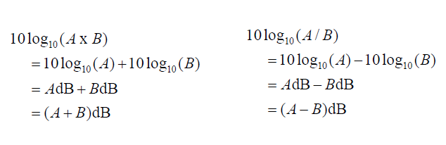
Decibel – Regras Logaritmas
Multiplicar AxB equivale a somar dBs;
Dividir A/B equivale a subtraír dBs;

Slide 22
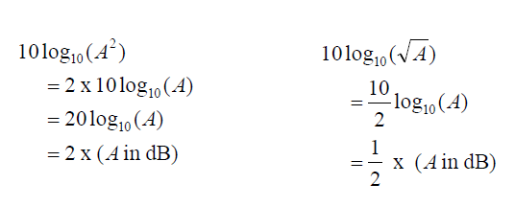
Decibel – Regras Logaritmas
Quadrado equivale a multiplicar dBx2;
Raiz quadrada de A equivale a dividir dB/2;

Slide 23
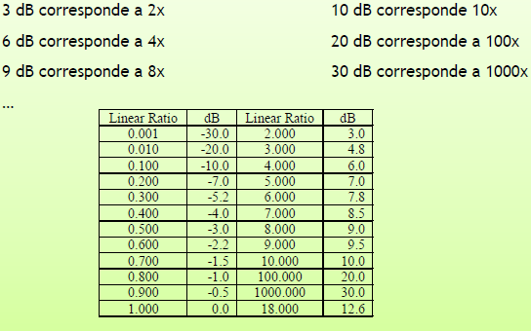
Decibel

